Slide 1
Государственное бюджетное общеобразовательное учреждение города Москвы Школа №1191 здание №7 «Росинка» группа №1 «Капелька»
Экологический проект для детей2-3 лет на тему: «Домашние животные и их детеныши» с использованием инновационных коммуникативных технологий.
Воспитатели: Карасева Т.Н.
Проничева Л.Н.

Slide 2
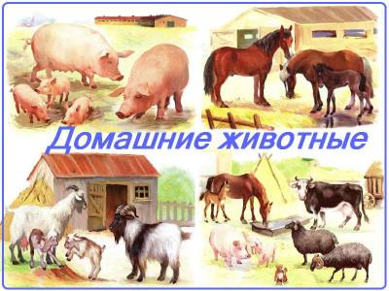

Slide 3
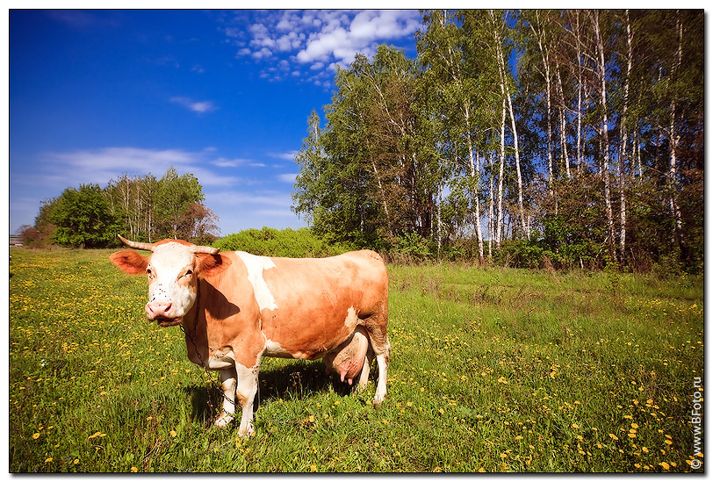
КОРОВА

Slide 4
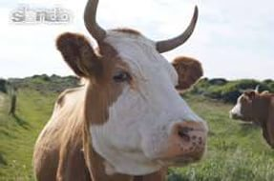

Slide 5
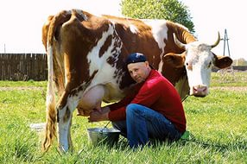

Slide 6
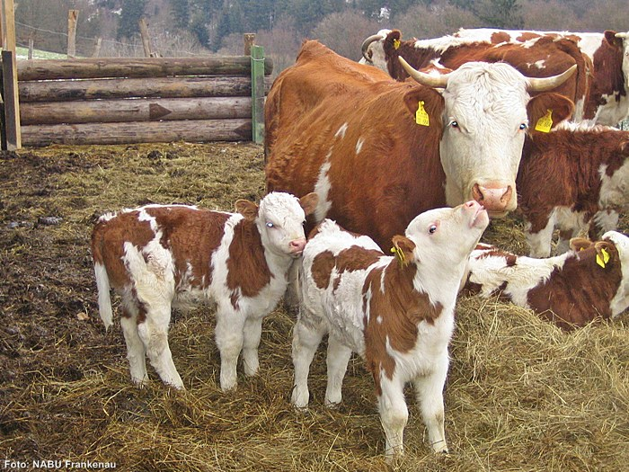

Slide 7
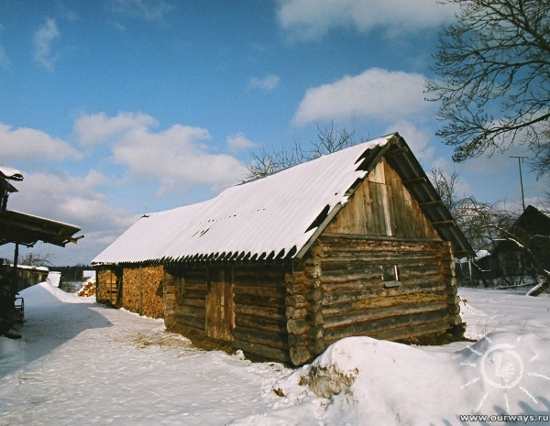

Slide 8
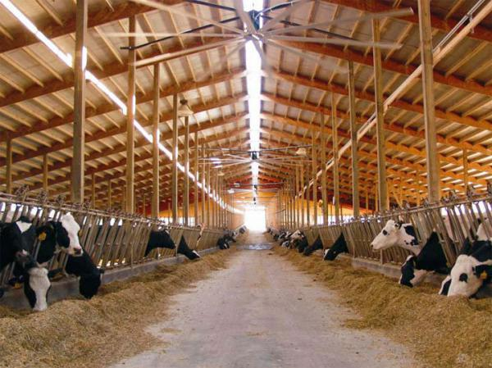

Slide 9
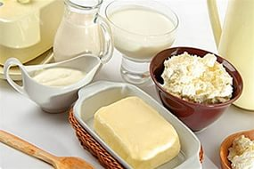

Slide 10
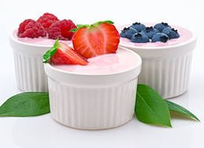

Slide 11
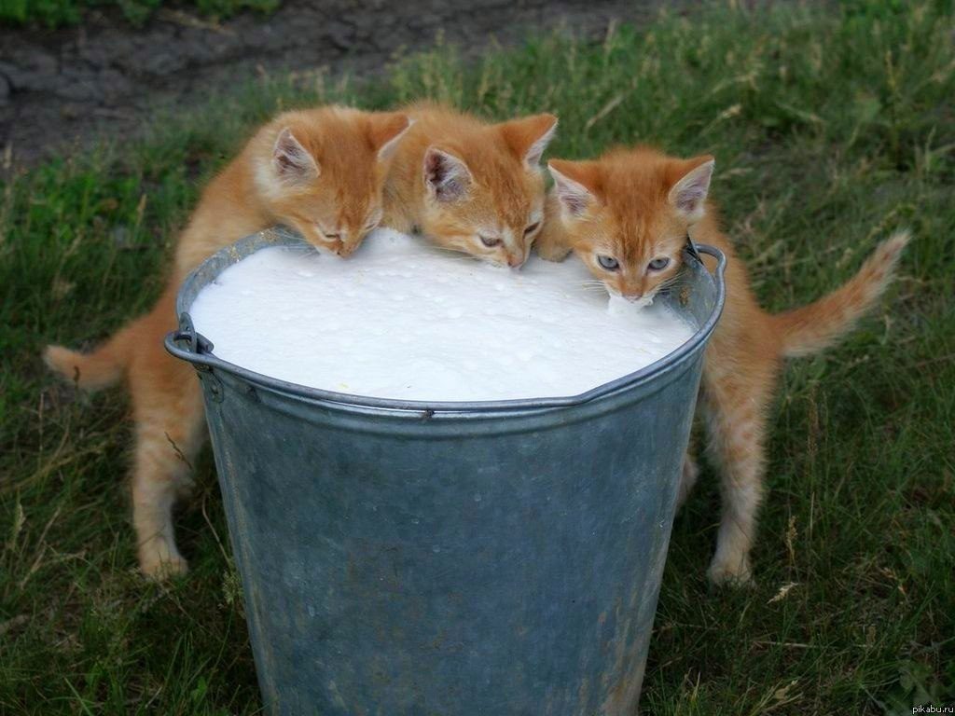

Slide 12
